Slide 1


BOOTSTRAP
Versão 5

Slide 2
o QUE VoCÊ APRENDERÁ
Neste curso você aprenderá a utilizar o framework Bootstrap em sua mais nova versão, entenderá os
principais recursos desta poderosa ferramenta para programar Layouts de site de forma rápida e moderna.
O QUE É? E PARA QUE SERVE?
É um framework que permite Projetar e personalizar rapidamente sites responsivos.
Atualmente o Bootstrap é o kit de ferramentas de front-end open source mais popular do mundo, apresentando um sistema de grid responsivo, componentes pré-construídos e poderosos plug-ins JavaScript.

Slide 3

1.
Instalando
https://getbootstrap.com/

Slide 4
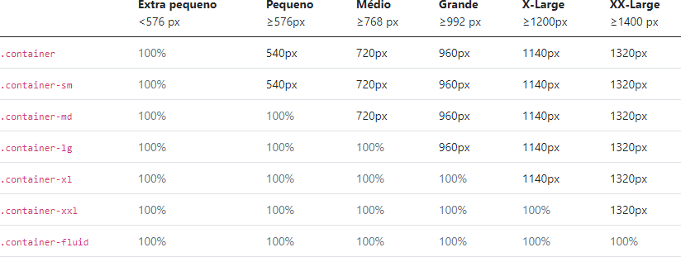
Container

Slide 5
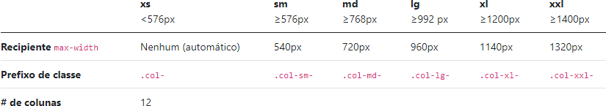
Sistema de Grid

Slide 6
Colunas
Alinhamento Vertical - row Em cima: .align-items-start No meio: .align-items-center Em baixo: .align-items-end
Alinhamento Vertical - col Em cima: .align-self-start No meio: .align-self-center Em baixo: .align-self-end
Alinhamento Horizontal - row
justify-content-start
justify-content-center
justify-content-end
justify-content-around
justify-content-between
justify-content-evenly

Slide 7
Colunas
Ordenando itens
Espaços em branco
.order-1 a 5
.order-first
.order-last
.offset-
.offset-md

Slide 8
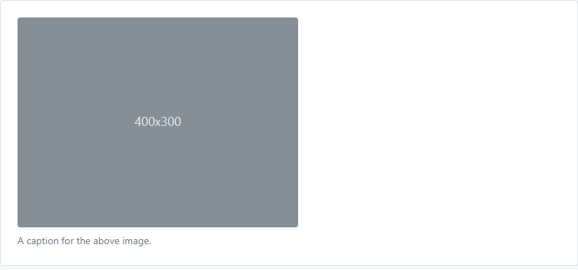
Imagens e Figuras

Slide 9
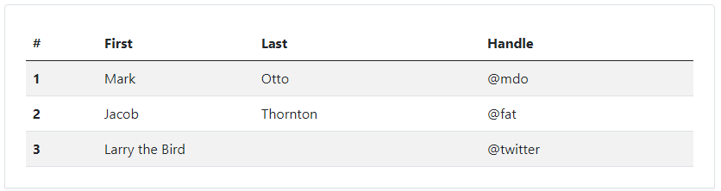
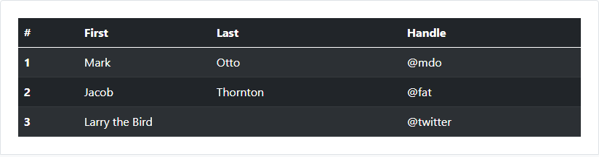
Tabelas

Slide 10



Formulários
Criando formulários com o Bootstrap.

Slide 11

Conceitos Gerais
.form-control e .form-label
Tamanhos:
.form-control-lg
.form-control-sm
Desativar Campo e Somente leitura:
disabled e readonly
.form-control-plaintext

Slide 12
Tipos de Campos
textarea
Datalist
Select
button
Input
text
File
Color
Checkbox
Radio
Range

Slide 13
Funcionalidades
Input group
Validação
required

Slide 14

Validar dados
Form: .needs-validation
<script type="text/javascript">
var campoAtivo = document.activeElement; campoAtivo.addEventListener("focusin", verificarCampo);
Colocar após <input />:
<div class="valid-feedback"> Mensagem de Campo Válido
</div>
function verificarCampo() {
var valida = document.activeElement.parentNode; valida.classList.add('was-validated');
}
function validador(){
var nome = document.getElementsByName("nome")[0];
var email = document.getElementsByName("email")[0];
if (nome.value.length < 3) {
nome.parentNode.classList.add('was-validated'); return false;
}
if (email.value.length < 3) {
email.parentNode.classList.add('was-validated'); return false;
}
};</script>
15

Slide 15

Components
Funcionalidades práticas do
Bootstrap

Slide 16
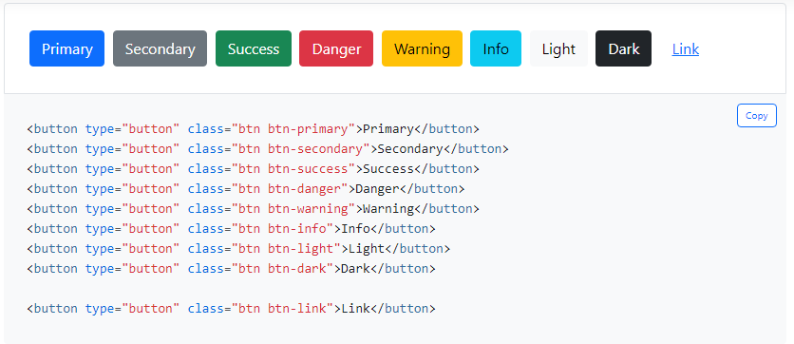
Botões e Links

Slide 17
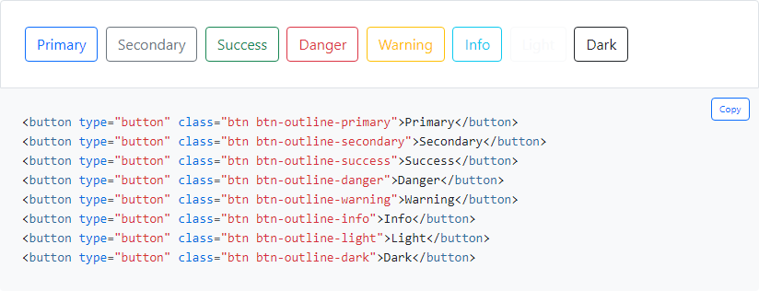
Botões e Links

Slide 18
Botões e Links
Tamanhos
.btn-lg
.btn-sm

Slide 19
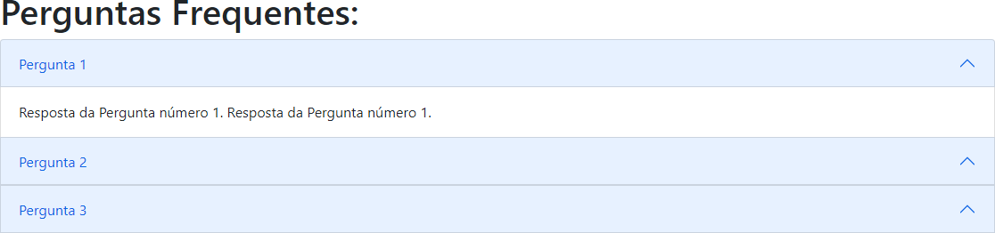
Accordion

Slide 20
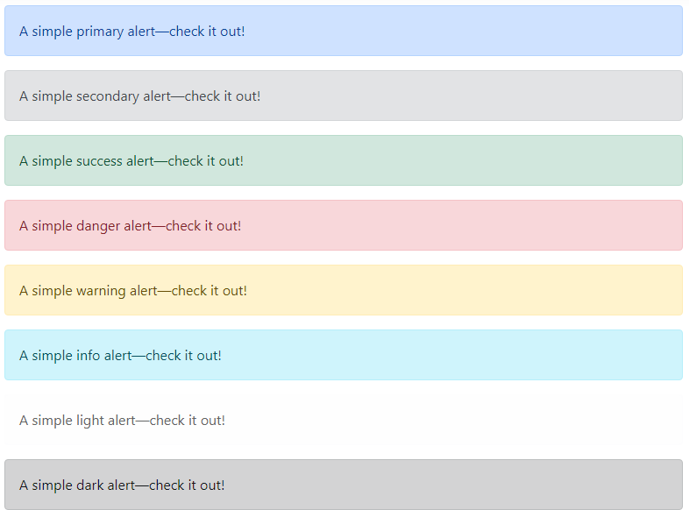
Alerts

Slide 21

Modal
Botão de Disparo
data-bs-toggle="modal"
data-bs-target="#idModal“
Botão de fechar
data-bs-dismiss="modal"
Estrutura de classes do Modal
.modal
.modal-dialog
.modal-content
.modal-header
.modal-title
.modal-body
.modal-footer

